Slide 1
ZSOLNAY VILMOS keramikus
1828 – 1900.
A magyar iparművészet egyik legjelentősebb személyisége

Slide 2
A Zsolnay-gyár története 1851-re nyúlik vissza. Ebben az évben vette meg idősebb Zsolnay Miklós az első telket, rajta a téglaégetővel és agyagbányával, miután Ignác fia egy évet töltött Lukafán, hogy elsajátítsa az agyagáruk gyártását. Zsolnay Miklós
1852-ben alapította meg a tönkrement lukafai keménycserép manufaktúra berendezéseiből a gyár elődjét, a Zsolnay Keménycserép Manufaktúrát, amit 1854-ben idősebb fia, Ignác nevére íratott.

Slide 3
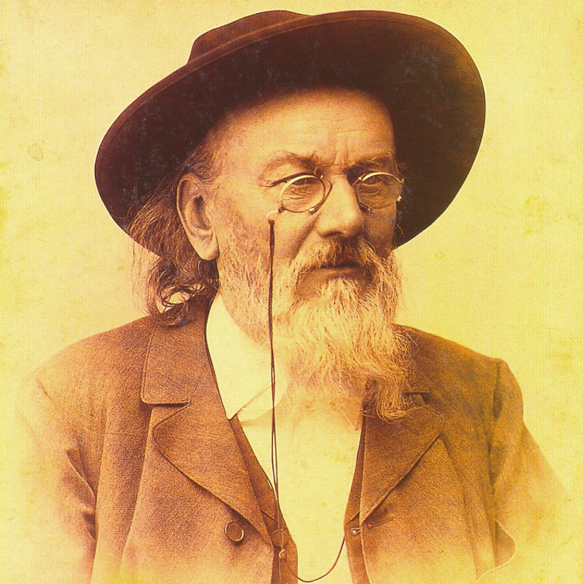

Slide 4
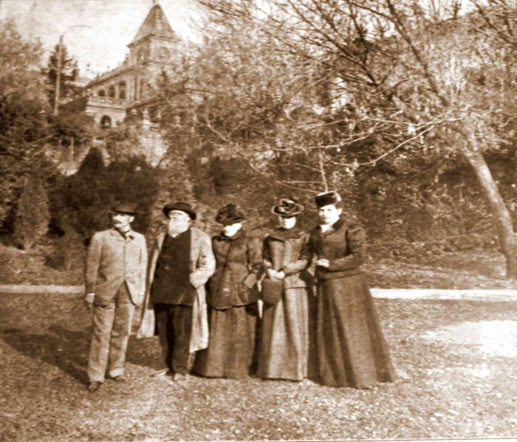
Zsolnay Vilmos családjával a manufaktúra parkjában, 1898-ban

Slide 5
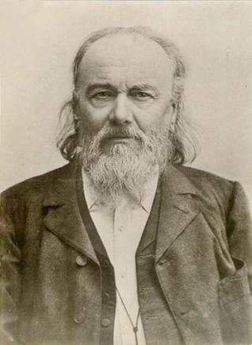
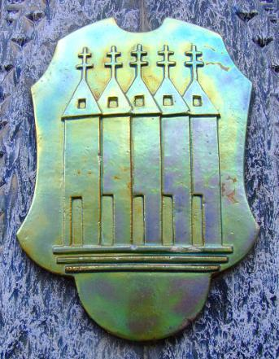
Zsolnay Vilmos
(1828 – 1900)
mentette meg az üzemet, amikor 1865-ben átvette a vezetést Ignác bátyjától.
A gyár védjegye a
Zsolnay-kút oldalán
Tervező: Zsolnay Júlia

Slide 6
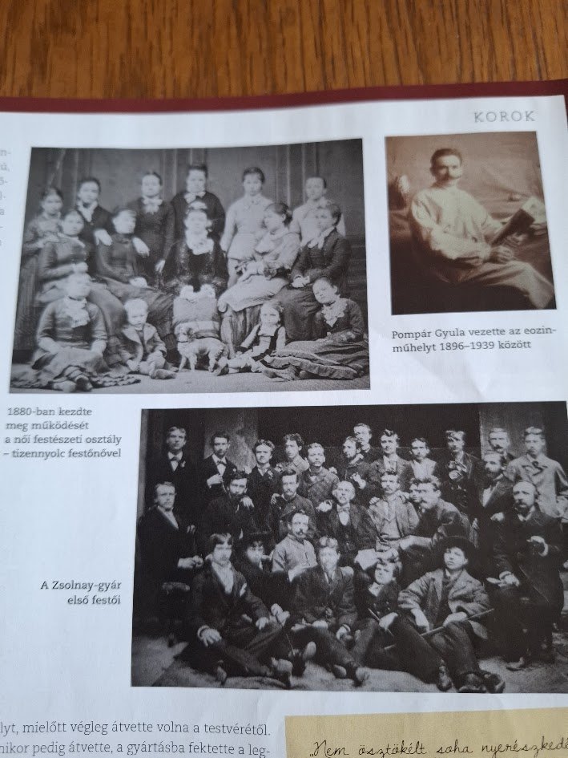
1880-ban kezdte meg működését a női festészeti osztály 18 festőnővel.
Az alsó képen a Zsolnay gyár első festői.

Slide 7
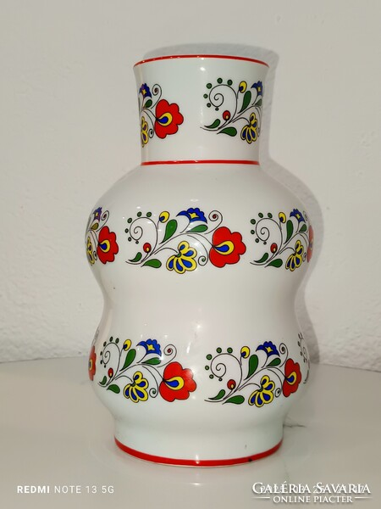

Kalocsai mintás
Zsolnay
váza
(népi)
Zsolnay Teréz gyűjtötte a népművészeti tárgyakat, tervezett is sok népi motívumos dísztárgyat.

Slide 8
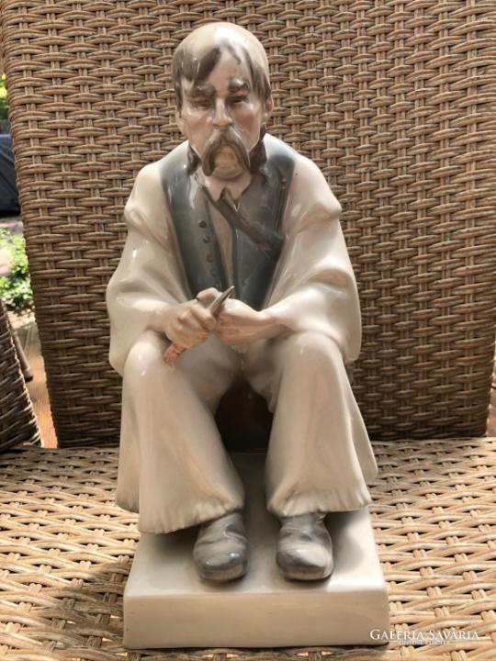
Zsolnay szalonnázó paraszt
34 x 23 cm
Alakja valós személy volt, családjával ott lakott és 36 évig dolgozott a gyárban.

Slide 9
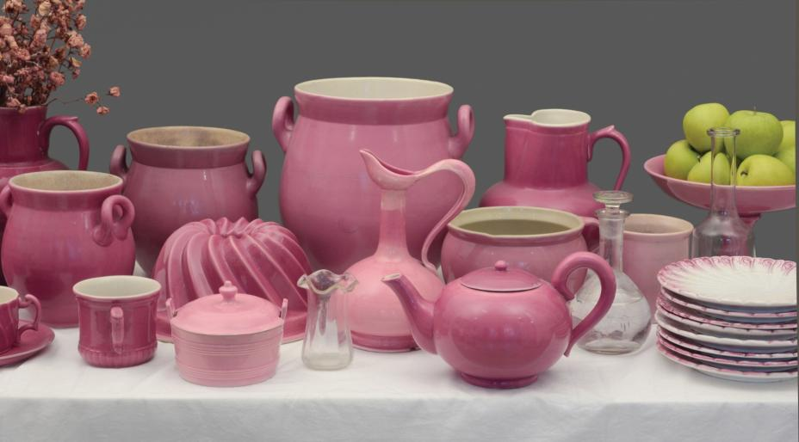
A Zsolnay-gyár hírnevét megalapozó, az 1850-es évektől 1900-ig kezdetben kézzel, később gyári körülmények között gyártott rózsaszín mázas használati tárgyak jelentették a hírnév alapját, egyben az európai formatervezés történetének egyik első állomását.
https://www.octogon.hu/design/ha-nekem-egy-rozsaszin-zsolnaym-lehetne/

Slide 10
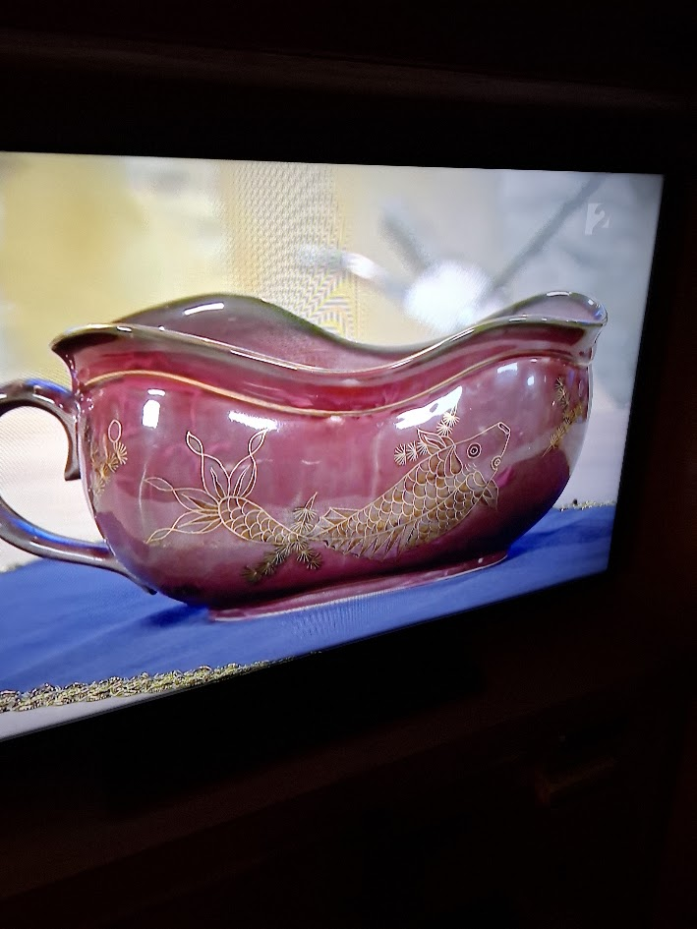
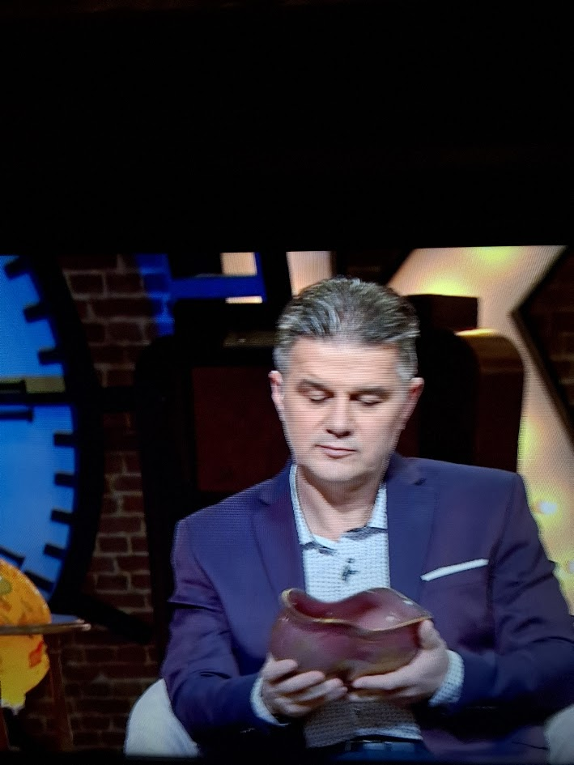
Éjjeli edény

Slide 11
Zsolnay Vilmosnak sok kísérletezés eredményeként sikerült egy olyan anyagot előállítani, amely a porcelánnál lágyabb, de a fajansznál/cserép/ keményebb volt.
A Porcelánfajansz elnevezést kapta. 1870-71- ben már dísztárgyakat készített ebből az anyagból.

Slide 12
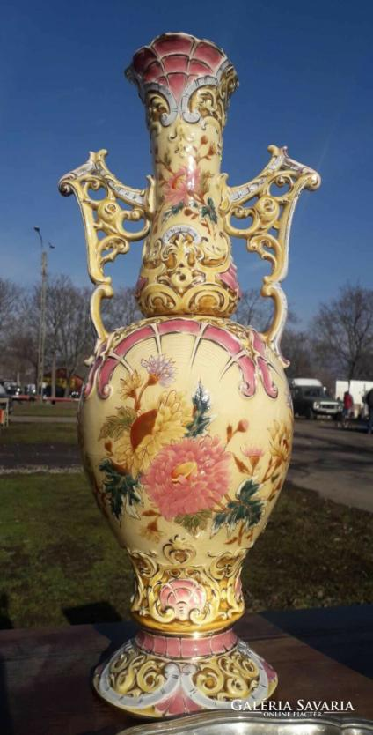
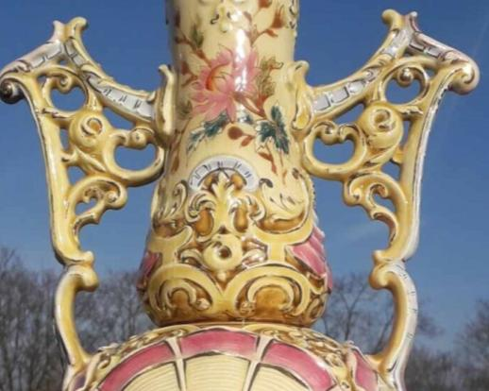
Antik Zsolnay ( Júlia ) váza

Slide 13
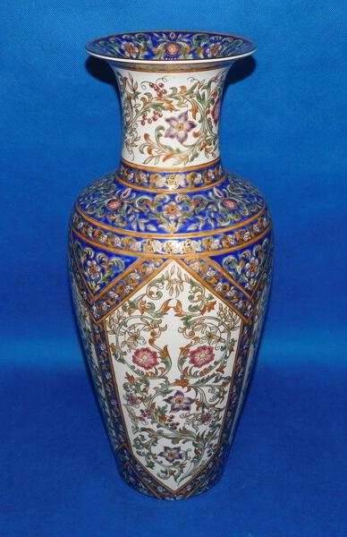
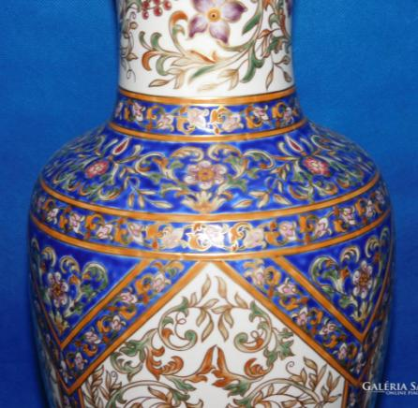
Zsolnay Perzsa mintás váza
Méret: 50 cm
Júlia a keleti díszítőművészet jegyeit tanulmányozta és gyakran alkalmazta terveiben.

Slide 14
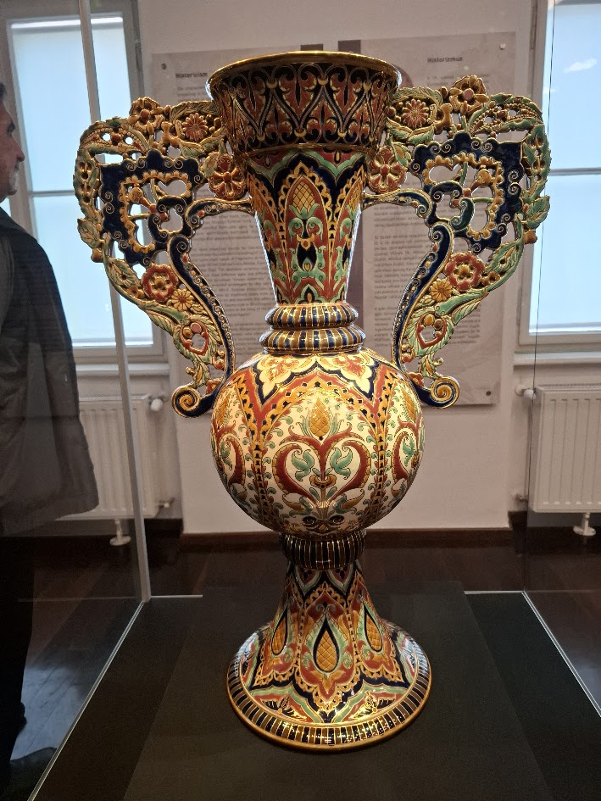
Sikorski Tádé:
Óriás Alhambra váza 1884.
Építész, formatervező, Júlia férje. 1883-tól a gyár művészeti vezetője.

Slide 15
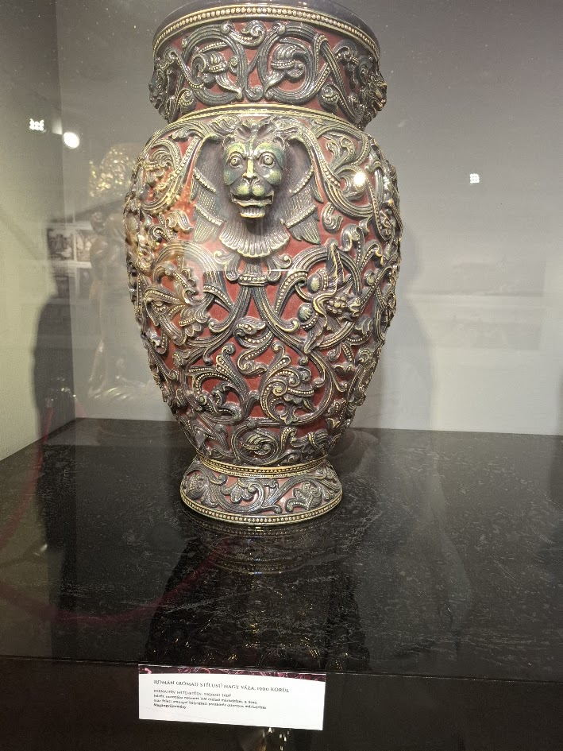
Sikorszki Tádé /feltehetően/:
Román stílusú nagy váza

Slide 16
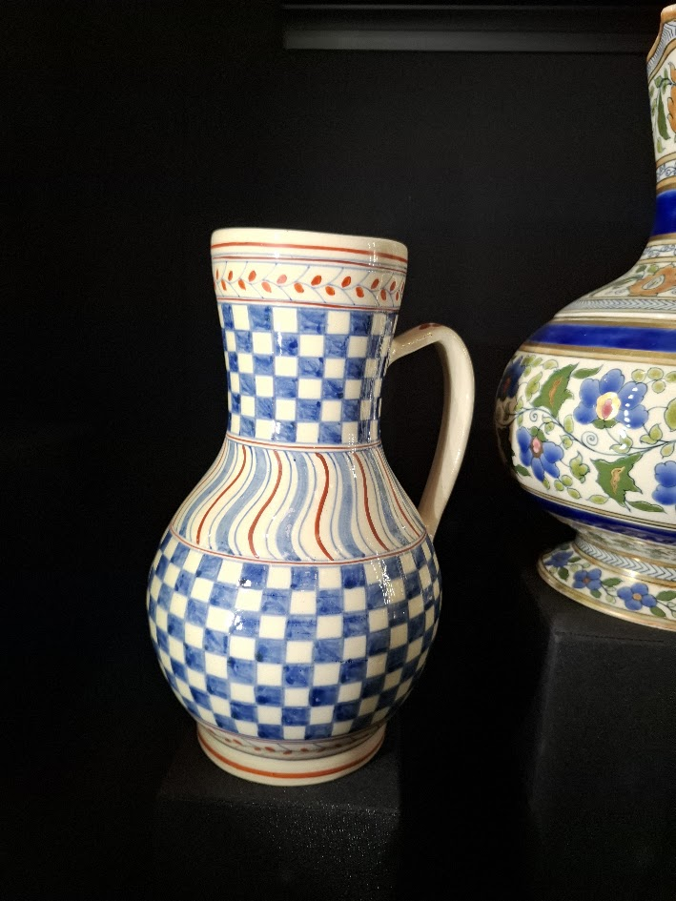
Korsó erdélyi magyar díszítéssel 1875

Slide 17
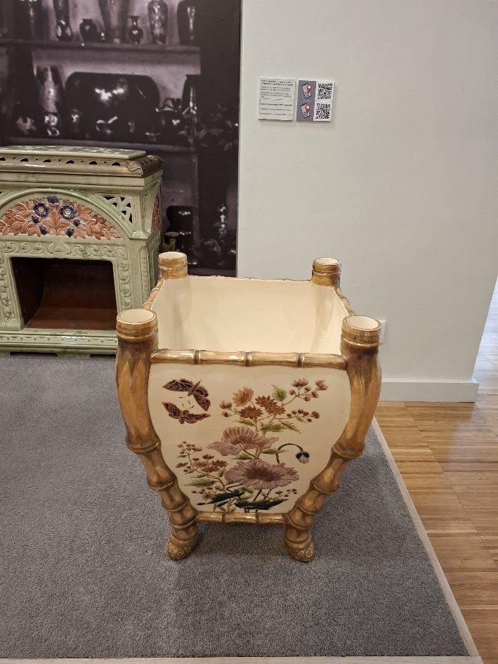
Kandalló, előtte nagy virágtartó edény

Slide 18
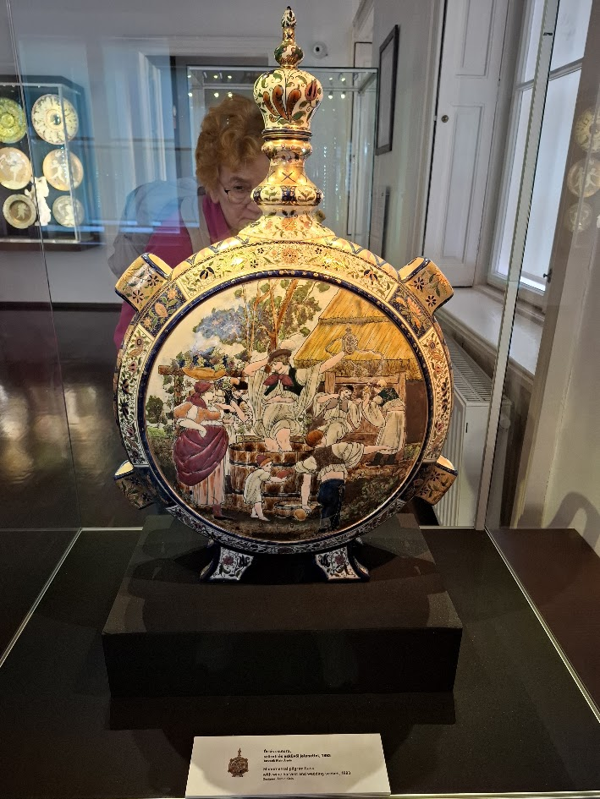
Klein Ármin:
Óriás csutora 1883. szüreti és esküvői jelenettel.

Slide 19
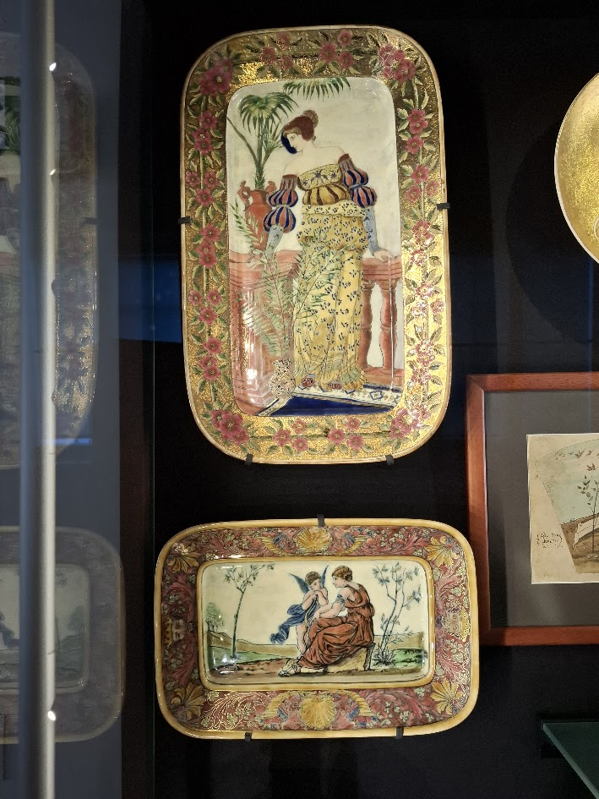
Historizáló falitálak

Slide 20
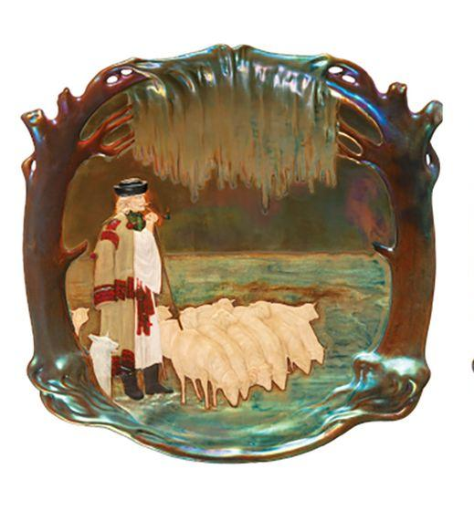
Juhászt ábrázoló Zsolnay falikép
Magasság: 41 cm Átmérő: 40 cm

Slide 21
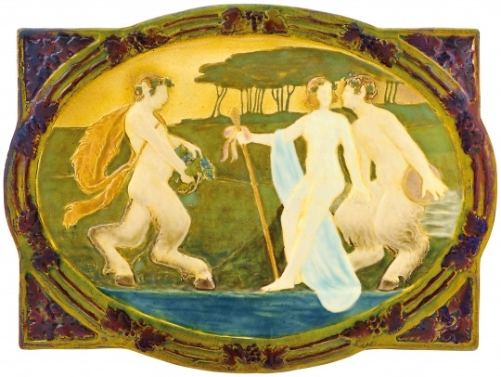
Zsolnay falikép, zenélő, táncoló faunok nőalakkal, 21 x,28 cm
Jelzés: masszába nyomott Zsolnay Pécs jelzés

Slide 22
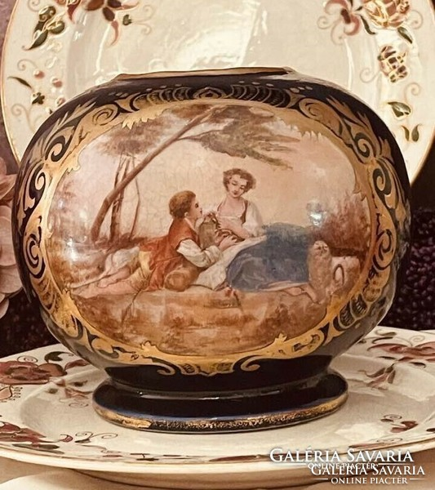
Zsolnay családi pecsétes, romantikus jelenetes gömb váza
1800-1899
20 x 17 cm

Slide 23
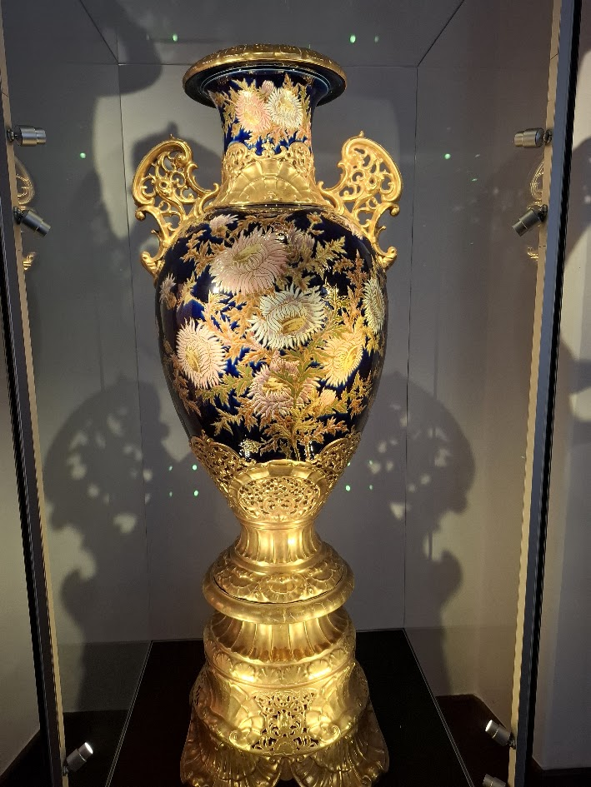
Aranyozott óriásváza
1892-93.

Slide 24
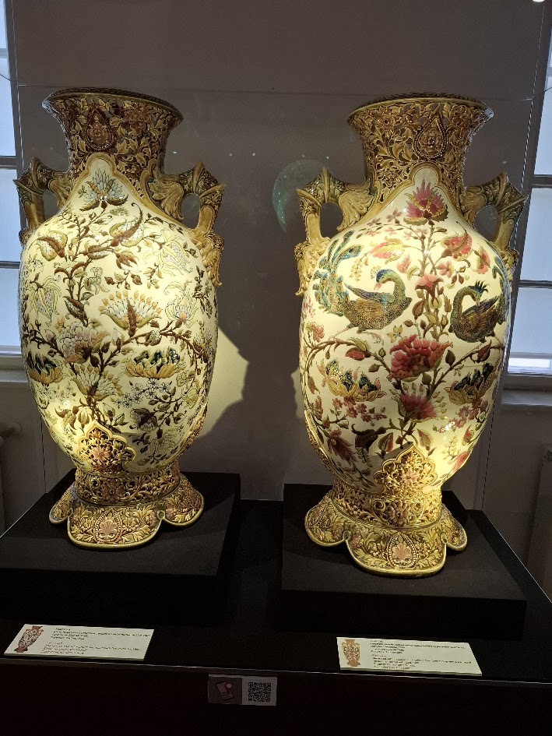
Óriás Júlia padlóvázák 19.sz.vége
Formájuk megegyezik,csak a dekoráció eltérő. Történetük.

Slide 25
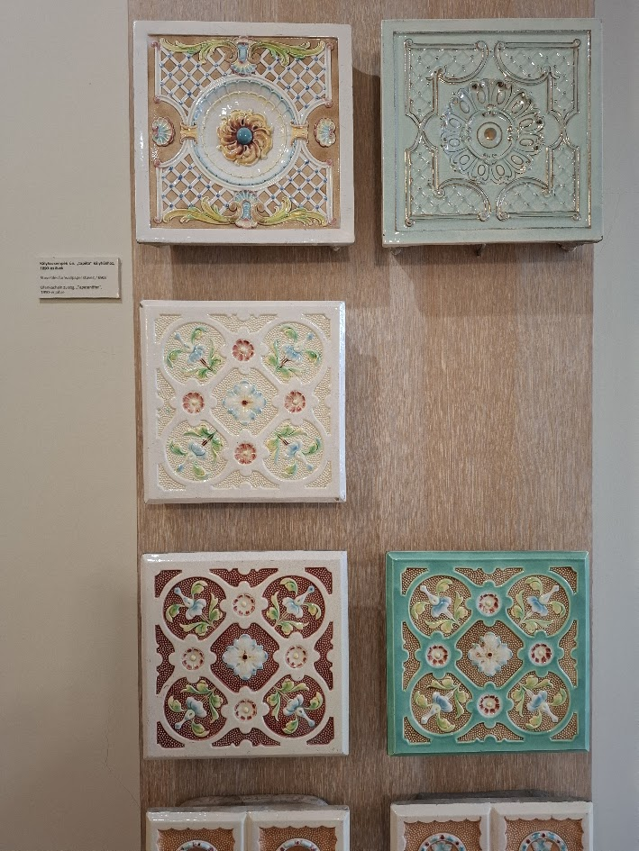
Falicsempék

Slide 26
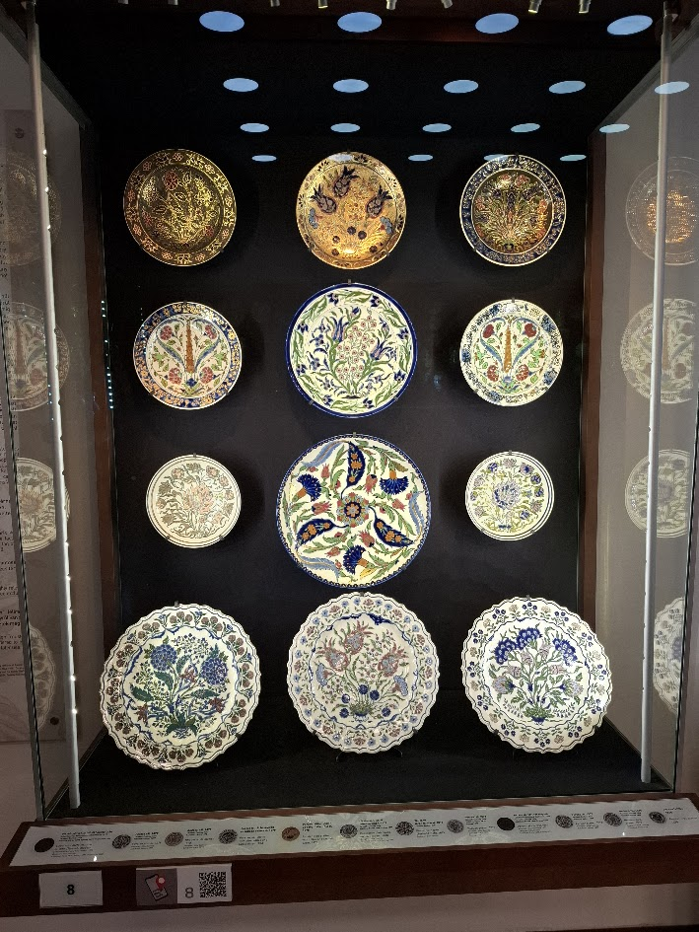
Falitányérok.

Slide 27
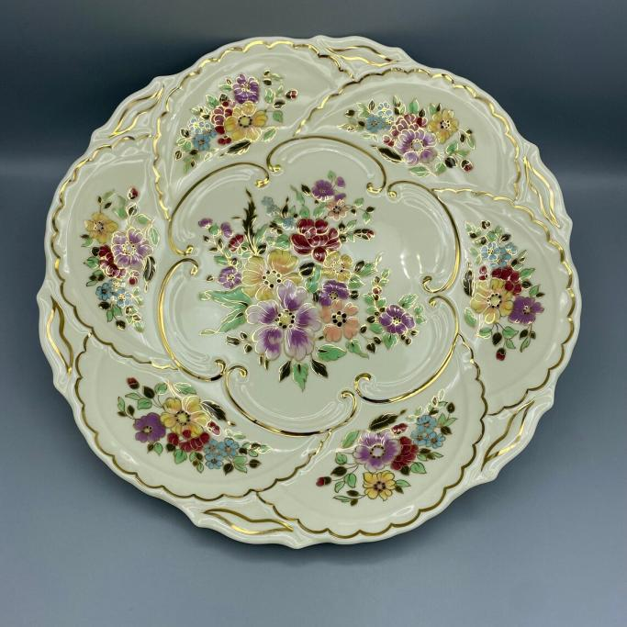
Virágmintás arany díszítéses kézzel festett Zsolnay porcelán falitányér

Slide 28
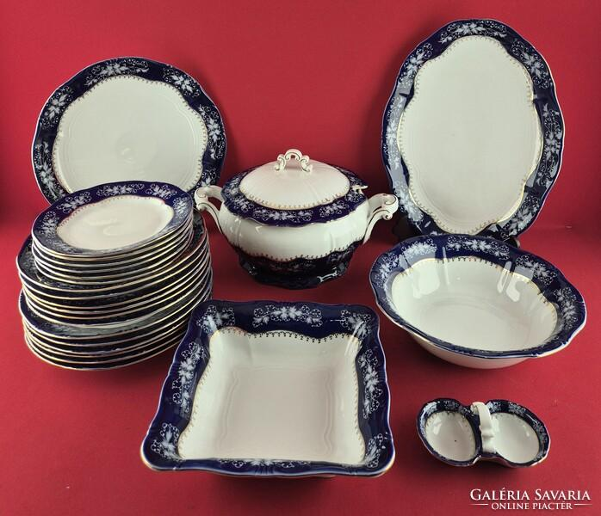
Pompadour II. Zsolnay étkészlet barokk forma, fehér alapon kobalt színnel, arany díszítéssel kézi aranyozással

Slide 29
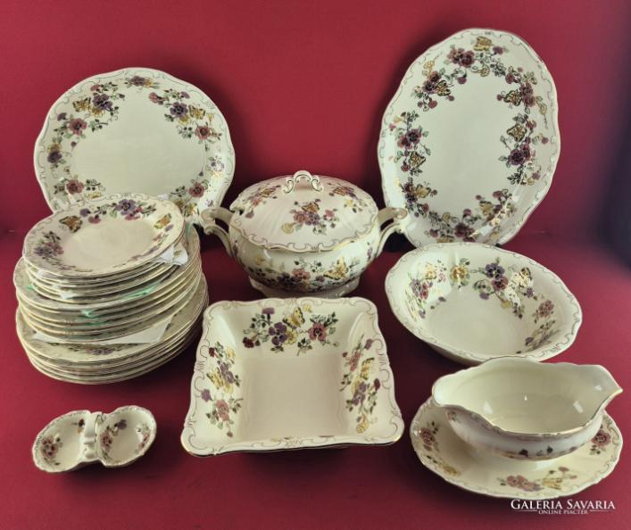
Pillangó mintás Zsolnay étkészlet

Slide 30
A pirogránit: hőálló és terhelhető anyag. Mesterségesen előállított, a gránithoz hasonló kő.
Zsolnay Vilmos a kor legjelentősebb képzőművészeivel dolgozott együtt, a hazai historizmus majd minden nagyobb építkezésében részt vett a 70-es évektől egészen a Millenniumig. Időtálló, luxus és nemes anyagot, a pirogránit kerámiát szállították az építkezések épületdíszítéséhez, tetőfedéshez.
A gyár termékei meghatározó szerepet kaptak a szecesszió magyar, és európai nagyvárosok épületein is.
Ybl Miklós, Schulek Frigyes, Lechner Ödön, Steindl Imre, Hauszmann Alajos, majd Rippl-Rónai József vettek részt a gyár alkotó munkájában.

Slide 31
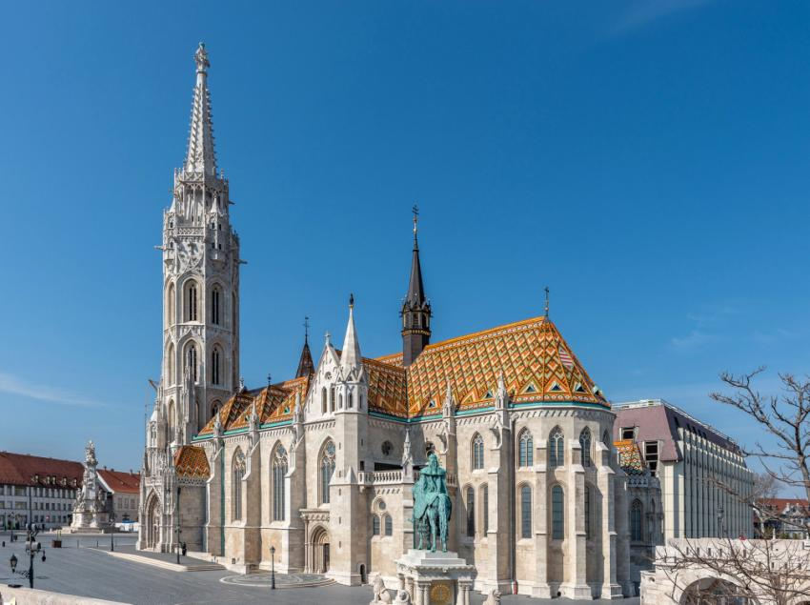
Mátyás-templom, Budapest

Slide 32
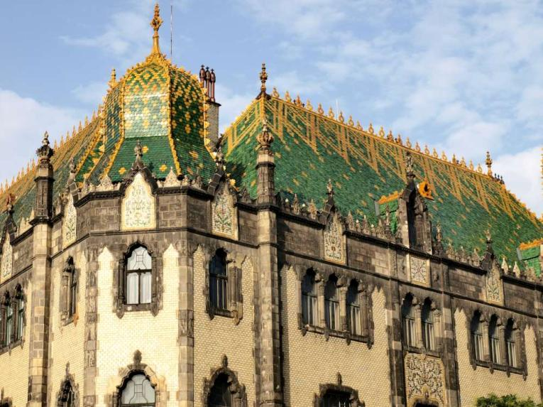
Iparművészeti Múzeum , (részlet), Építészek: Lechner Ödön, Pártos Gyula1872-1897, szecessziós

Slide 33
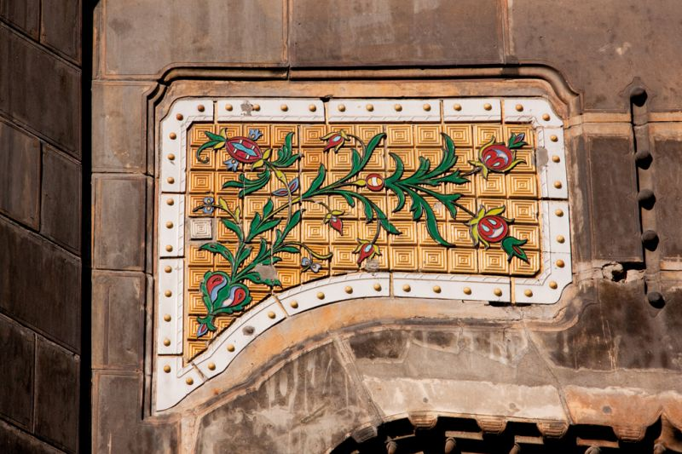
Az Iparművészeti Múzeum főhomlokzati rizalitjának egyik Zsolnay kerámiadísze

Slide 34
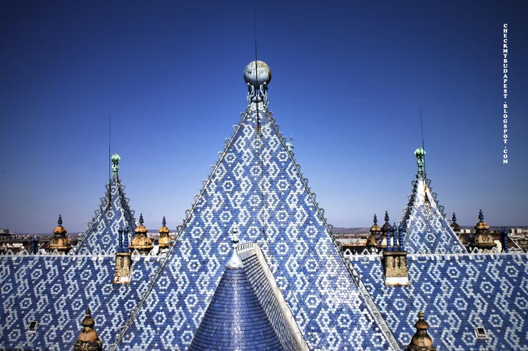
Földtani Intézet Budapest, Zsolnay mázas tető talán a legkékebb színben pompázik a világon.

Slide 35
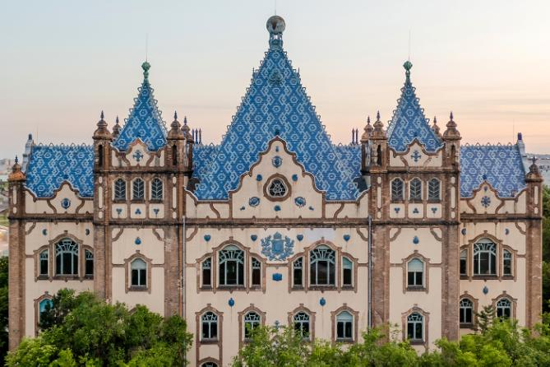
Földtani Intézet, Budapest Tervező: Lechner Ödön, Építész: Hauszmann Sándor
A Földtani Intézet épülete 1896 és 1899 között készült el. A tetőzet két, sötétebb és világosabb kék árnyalata a tengert és az eget szimbolizálja, a geológusok teljes kutatási területét.

Slide 36
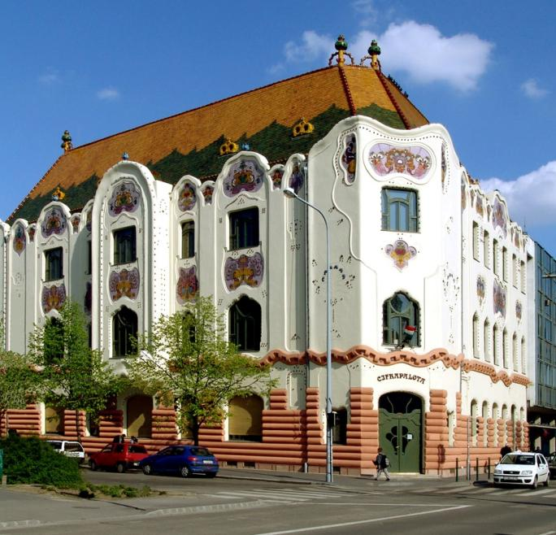
A kecskeméti
Cifra Palota
Szecessziós
épülete eredetileg „Kecskemét város bérpalotájaként” épült 1903-ban

Slide 37
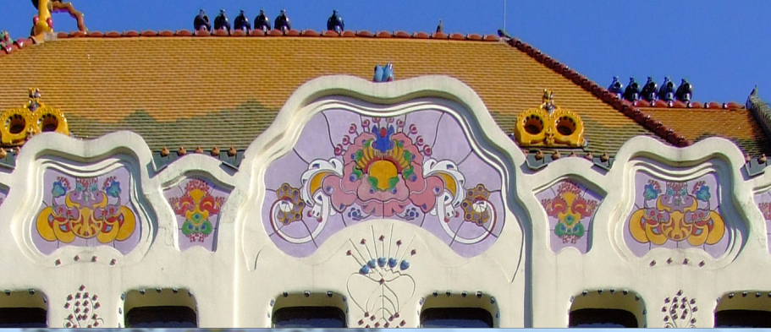
Cifra Palota, Zsolnay díszítéssel,(részlet),1903, szecessziós, Kecskemét

Slide 38
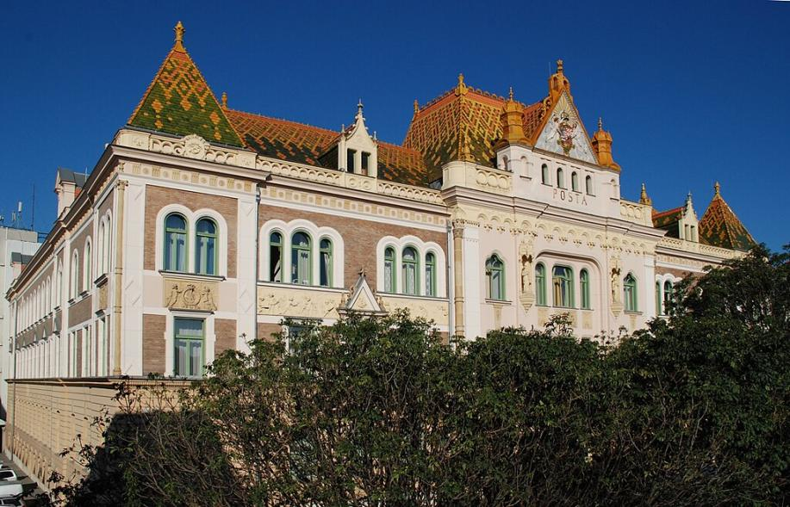
Postapalota, Pécs, (eklektika) 1902–1904

Slide 39
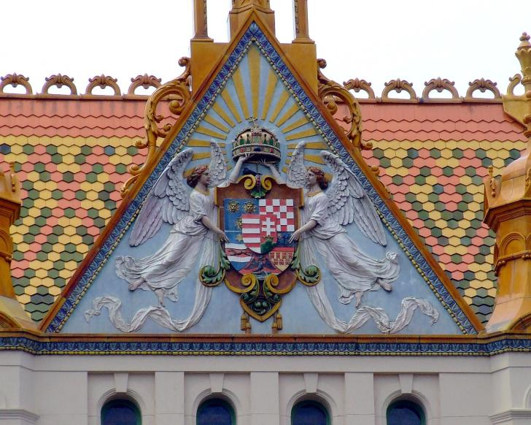
Magyar címer a pécsi Postapalota homlokzatán. A Zsolnay-gyárban készült alkotás, Apáti Abt Sándor (1870–1916) és Mack Lajos (1876–1963) munkája

Slide 40
Az Eozin máztechnika
Wartha Vince kémikussal közösen dolgozták ki.
Eozin: színes és nemes fémek keveréke.
A színt nem a festék eredményezi, hanem a fénytörés.
Az égetés során alakul ki a szín: az aranyszíntől a rózsabogár zöldig, de lehet fekete, lila, piros is – fényesen csillogó, vagy matt/ opak/.
A Millenniumi Kiállításon mutatták be közös találmányként.

Slide 41
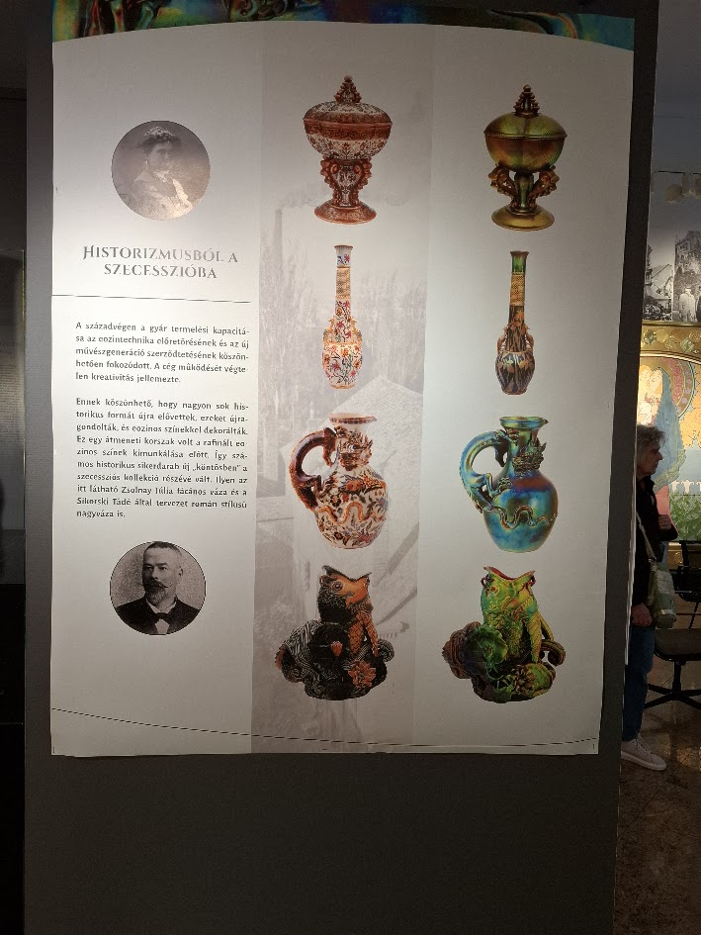
Historizmusból a szecesszióba
Sok historikus formát újragondoltak és eozinos színekkel dekoráltak—számos historikus sikerdarab új „köntösben” a szecessziós kollekció részévé vált.
A gyárba kerülő új művészgeneráció főleg a szecesszió jegyében alkotott, és az eozinos mázat használta. / Apáti Abt Sándor, Mack Lajos/

Slide 42
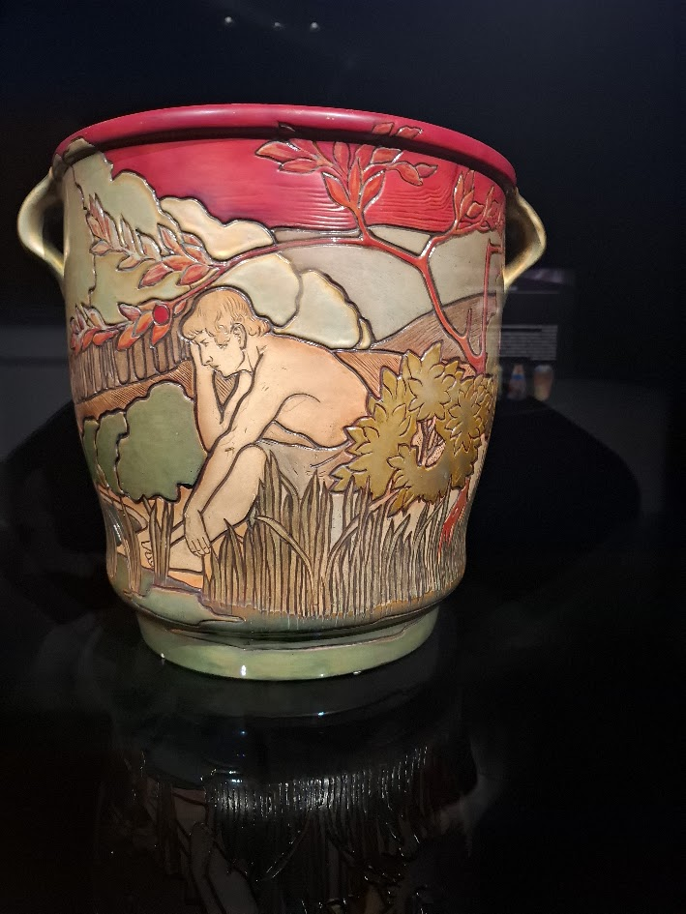
Apáti Abt Sándor 1904.:
Virágedény gondolkodó férfi-
alakkal és virágzó fa körképé-
vel.
Szobrász, iparművész. Tanított a gyár kerámia szakiskolájában is.
Fontos szerepet játszott a szecessziós szemlélet meghonosításában.

Slide 43
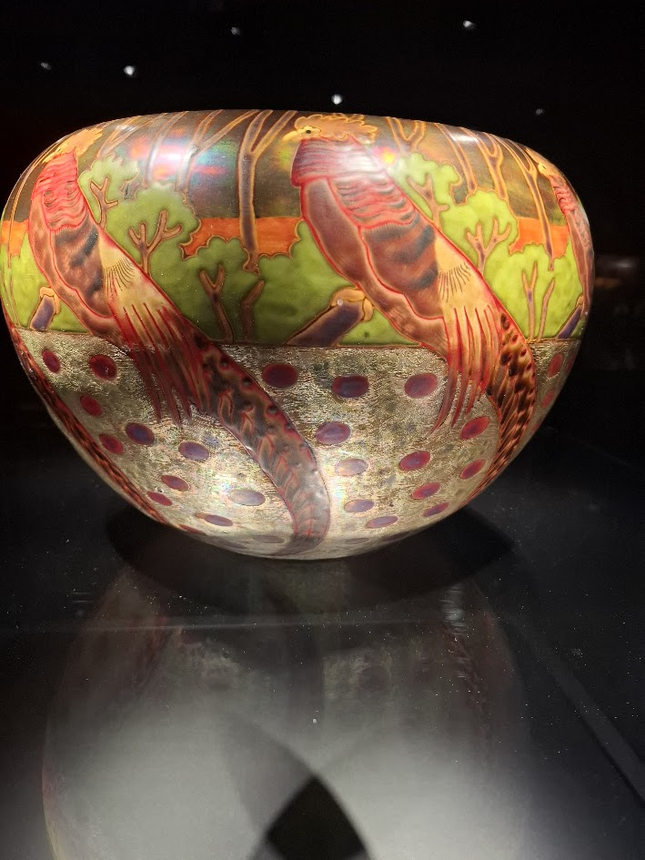
Darilek Henrik:
Papagájos virágtartó edény
1902.

Slide 44
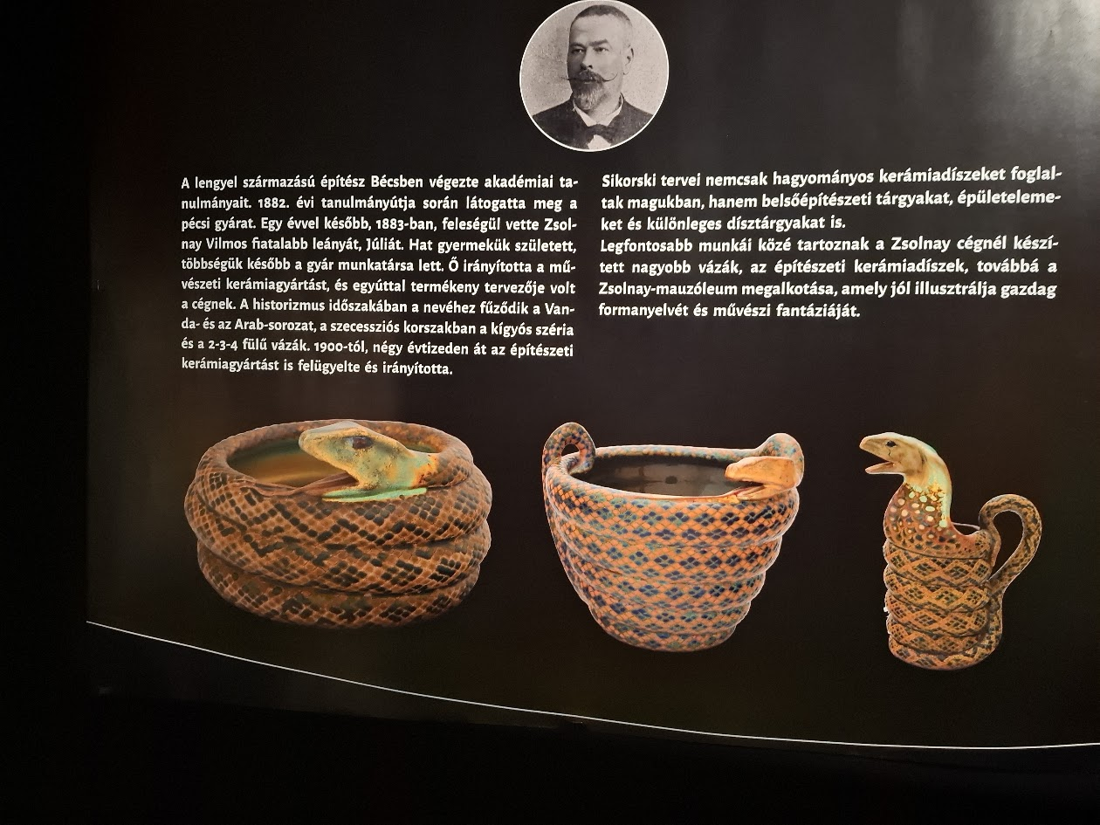
Sikorski szecessziós korszakához tartozik a kígyós sorozat.

Slide 45
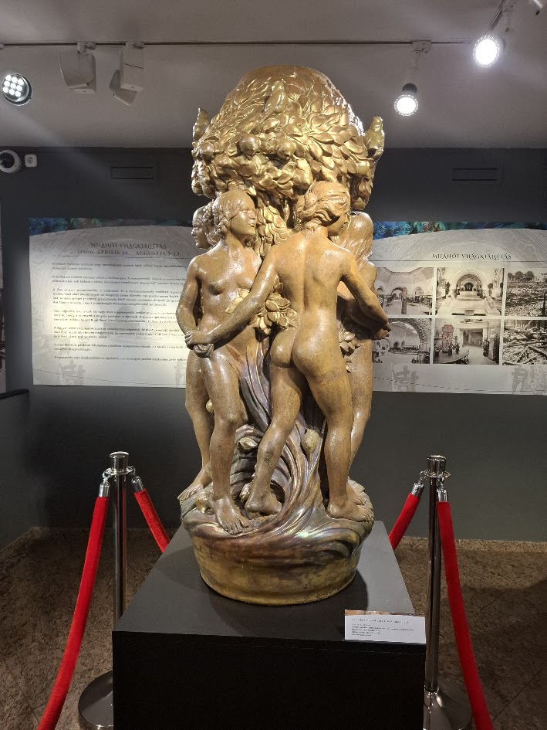
Apáti Abt Sándor: Gránátalmafa
táncoló nőalakokkal.
1905.
Az idealisztikus szépséget és a termékenységet szimbolizálja.
109 cm magas, 46 cm átmérőjű

Slide 46
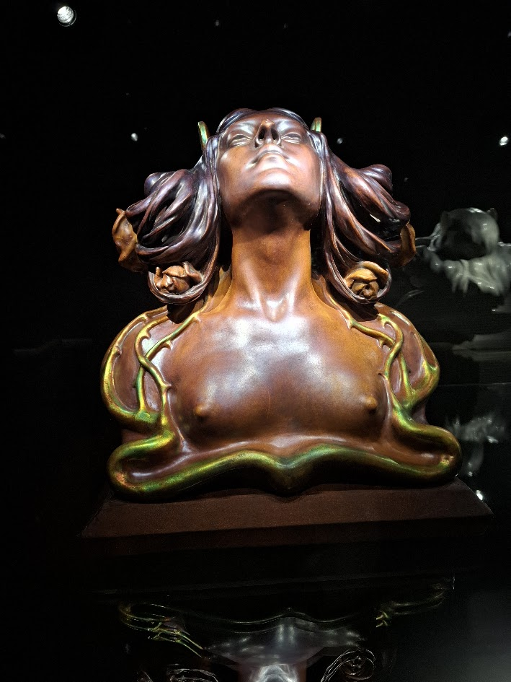
Apáti Abt Sándor:
Rózsaillat 1900. körül
53 cm
Merész, túlfűtött érzékisége nagy döbbenetet és vitákat váltott ki a korabeli kritikusokból.

Slide 47
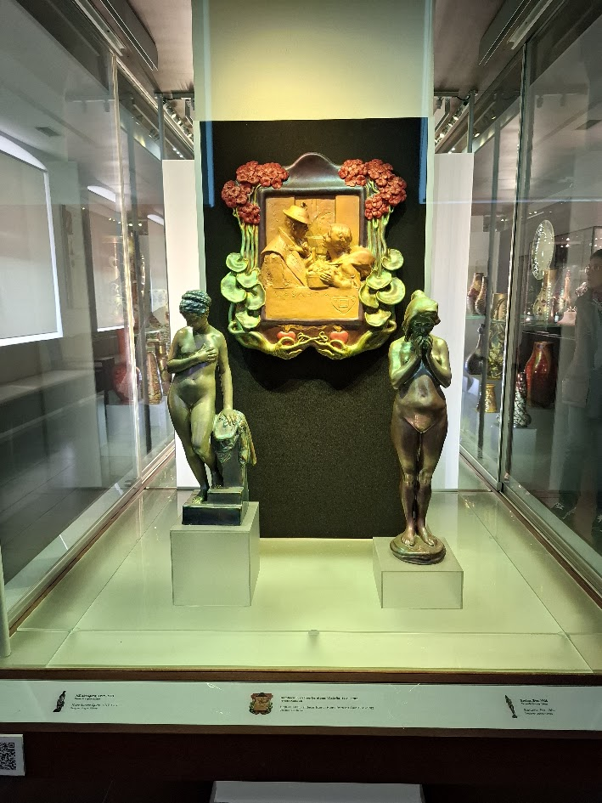
Kallós Ede:
Dombormű virágos keretben Vásárfia 1901-02.

Slide 48
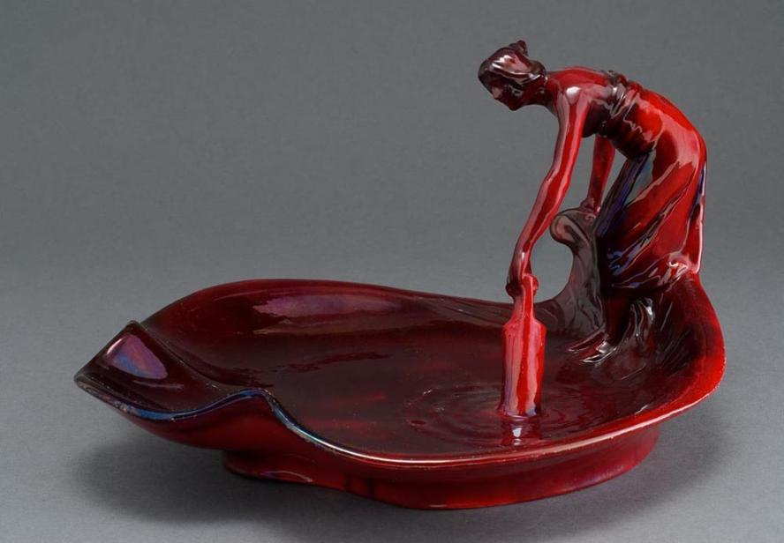
Vízmerítő nő, Zsolnay dísztál, 1910

Slide 49
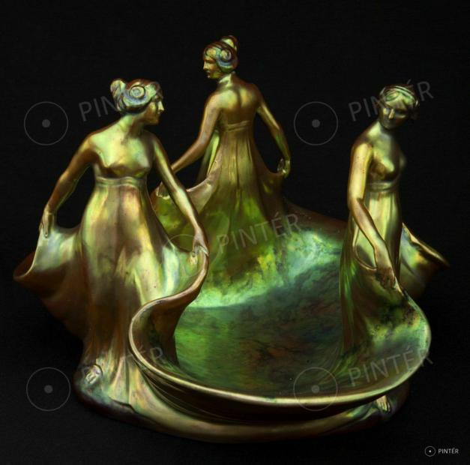
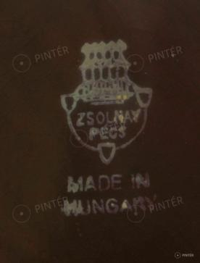
Három grácia: Zsolnay opak eozinmázas porcelán, 20 x 28 cm, 3 pajzsos öttemplomos márkajelzés

Slide 50
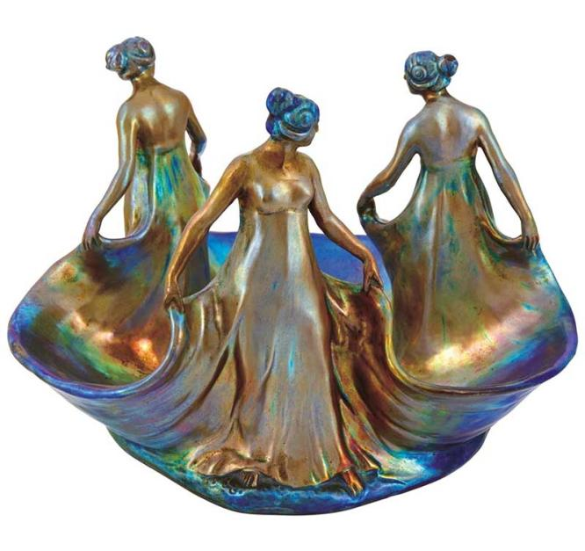
Három Grácia, Eosin mázas Zsolnay

Slide 51



Zsolnay eozin rákos dísztál
1990-1999 14,5 x 4 cm

Slide 52

Apáti Abt Sándor: Eozin mázas váza
1900

Slide 53

Zsolnay porcelán váza
Eozin mázas
szecessziós
24 X 12.5 cm

Slide 54

Zsolnay váza szerelmespár dekorral
(részlet)
Mack Lajos terve alapján
1908
többszínű opak eozinmázas fehércserép, plasztikus díszítménnyel
39 cm

Slide 55


Váza paradicsommadárral és naspolyaággal, porcelán fajansz, az eozinos alapot magas tüzű mázas, mélyített kontúros, kézi festésű dekor díszíti. 38 cm

Slide 56


Antik Zsolnay szecessziós eozin mázas arató váza, 16 cm
Zsolnay szecessziós eozin mázas arató váza, 16 cm

Slide 57

Zsolnay kancsó, forrásból ivó nőalakot formázó fogóval, kb.1910

Slide 58
Zsolnay Vilmos a magyar kerámiaipari fejlődés nagy jelentőségű egyénisége volt. 1867-től a kis családi kerámiaüzemet a 19. sz. végéig egyik legsikeresebb európai manufaktúrává fejlesztette.
Nagy munkabírással, hittel, szerénységgel, szorgalommal mindig új feladatokat tűzött ki, és semmit sem tartott elérhetetlennek.
” Szíve teli volt reménnyel, lehetőségeit határtalannak látta, és úgy érezte, hogy akaraterővel minden álma megvalósítható.” Gondolkodásmódját a polgári haladás eszméi jellemezték. A gyár nemcsak ipari üzem, hanem alkotóműhely is volt. Szakiskolát is alapított a gyáron belül. Munkásai részére betegsegélyzőt hozott létre.

Slide 59

A Zsolnay gyár Aranykora/vázlatos/
1891. Bp. Iparműv. Társulat karácsonyi kiállítás / együttműködés WarthaV. Petrik Lajos/
1893. Megkezdődik az eozin üzemszerű gyártása.
1895. Pirogránit gyár létesül.
1898-99. Új művészek a szec. szolgálatában.
1900. Zsolnay Vilmos halála.
Zsolnay Miklós megőrizte, megerősítette és továbbfejlesztette apja sikerét.
Irányítása alatt kezdte meg munkáját az unokák generációja.

Slide 60
Fontosabb kiállítások, kitüntetések
1873. Bécs Világkiállítás – Ferenc József rend III. fokozat
1878. Párizs Világkiállítás – Aranyérem, francia Becsületrend
Kiállítások a világ minden táján , nemzetközi kiállításokon : Sydney, Mellbourne, Kolumbia, Chicago, Párizs, Szentpétervár, Torinó, Milánó, Pécs, London, Brüsszel
Elismerő oklevelek, Ezüstérmek, Aranyérmek, Nagydíj, Nagy Bronzérem, Olasz Koronarend Tiszti Keresztje, Belga Királyi Nagy Érem

Slide 61

Zsolnay szobor Pécs

Slide 62

Zsolnay Mauzóleum

Slide 63

Zsolnay Mauzóleum

Slide 64

A Zsolnay-kút
Pilch Andor
1909
(felállítás: 1930) Magassága: 4 m
Pécs Széchenyi tér
Arra a helyre állították fel a dísz-kutat, ahol a törökök
idején az ún. „kádi csorgója” állt. A kút kávájának peremén a következő felirat olvasható: „Zsolnay Vilmos emlékkútja legyen örök szemtanúja Pécs város virulásának lakói boldogságának.”

Slide 65

Zsolnay óra-kút
Keményffy Gábor, keramikus, Zsolnay kerámiákból összeállított óra és csorgó
1998
Pécs,
Széchenyi István tér 1
a Városháza előcsarnokában
Az óra-kút Pécs egyik egyedülálló látványossága a városháza előcsarnokában.
Szecessziós stílusú,
Zsolnay kerámiákból összeállított óra és csorgó, amelyet Zsolnay Vilmos
születésének 170. évfordulójára állítottak fel 1998-ban.

Slide 66
Pécs 2010 Európa Kulturális Fővárosa projekt legnagyobb beruházása volt, mely a Zsolnay porcelángyár területének nagy részén épült ki két év alatt.
A több mint 11 milliárd forintos beruházásnak köszönhetően új életre kelt a Zsolnay-gyár öt hektáros területe.
A Közép-Európa egyik legnagyobb gyárépület-együttes rehabilitációja során megvalósuló kulturális negyed tartalmilag négy részre tagolódik.
A Míves negyed legfontosabb elemei a Zsolnay családdal és történettel kapcsolatos kiállítás,
Winkler Barnabás egyedülálló Rózsaszín Zsolnay kiállítása, valamint a Sikorski-házban kiállított Gyugyi-gyűjtemény .
Ezekhez kapcsolódik a felújított Zsolnay-mauzóleum, az Alkotó- és Inkubátorház, valamint a Kézműves boltok utcája.

Slide 67


Az egykori családi birtok része a pécsi Zsolnay gyárban, ma Zsolnay Kulturális Negyed

Slide 68

Zsolnay Negyed, Sikorski Villa

Slide 69


Zsolnay kerámia cserépkémény az új Pécsi Zsolnay Design és Kiállítási Központban

Slide 70
A Rózsaszín Zsolnay Winkler Barnabás Ybl Miklós-díjas építész több mint ezer darabot meghaladó gyűjteménye, amely a Zsolnay Kulturális Negyed egyik állandó kiállítása Pécsen. A Zsolnay manufaktúra első időszakában készült használati tárgyak gyűjtéséről, a manufaktúra induló éveinek történetéről valamint a tárgyakról szóló kiállítás.
A Rózsaszín Zsolnay Kiállítás hétköznapi használati tárgyakat (kávés- és teáskannákat, szappantartókat, bögréket, kuglófsütőket, süteményes- és tortatálakat, zsírosbödönöket és boroskancsókat) mutat be, amelyek Zsolnay Vilmos kísérletezése során születtek. A használati tárgyak többsége a korban megszokotthoz képest különleges és egyedi színt kapott. A mindennapi használatra szánt tárgyak rózsaszínben kerültek a kereskedések polcaira. A kezdetben sima formák a manufaktúra fejlődésével fokozatosan díszesebbé váltak, amellett, hogy a különös szín megmaradt.
https://hu.wikipedia.org/wiki/R%C3%B3zsasz%C3%ADn_Zsolnay

Slide 71

Zsolnay Negyed Kirándulás
2025. ápr. 11.
Rózsaszín Gyűjtemény

Slide 72

Gyugyi kiállítás - részlete

Slide 73

Zsolnay – Negyed
Kirándulás 2025. ápr.11.

Slide 74

35mill. 35mill.
35mill. 35mill.
35mill. 33mill.
35500 mill. 30mill.
Köszönöm a figyelmet
Szalainé Lenke

